Slide 1
Каргопольская игрушка

Slide 2
Возникновение промысла
Издавна в Торопове, Гринёве, Печникове — деревнях Панфиловской волости Каргопольского уезда, сложился сезонный гончарный промысел на местных красных глинах.
Летом каргопольские гончары работали в поле, а с октября до весны занимались изготовлением глиняной посуды — печных горшков, кубов, кринок, мисок. Участвовала вся семья: и мужчины, и женщины, и дети.
Каргопольская посуда пользовалась большим спросом её возили в Архангельск, большой гончарный торг был в самом Каргополе.
Изготовление глиняных игрушек изначально сопутствовало гончарному ремеслу.

Slide 4
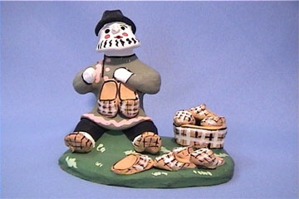
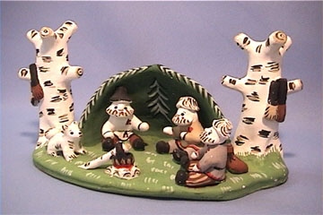
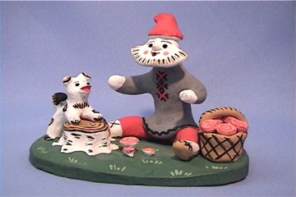
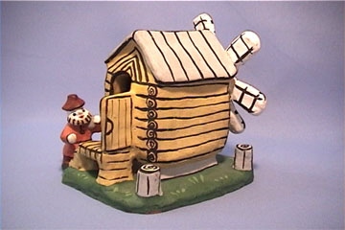

Slide 5
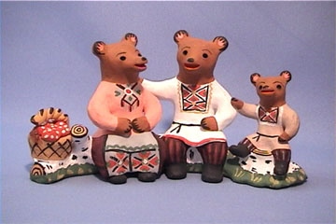
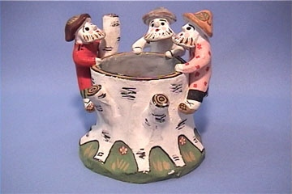
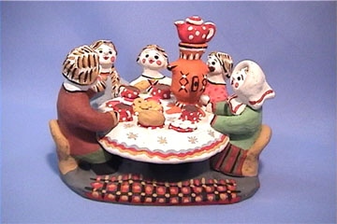
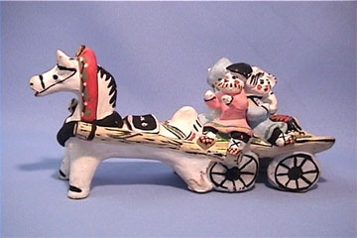

Slide 6
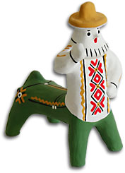
Полкан, огромный и добрый богатырь, защитник людей от сил зла.
Он наполовину бравый генерал:
грудь у него крепкая, лицо круглое с большой окладистой бородой,
а туловище-как у коня, и на ногах копыта.
На груди Полкана-лучистое солнышко.

Slide 7
